Slide 1
3.3 Поддръжка и ремонт на системни компоненти (не свързани с термопомпата)
БЛОК 3: Надзор и поддържане на геотермална инсталация

Slide 2
Цели на модула
Добре дошли в модула: "Поддръжка и ремонт на системни компоненти (несвързани с термопомпата)"
До края на този модул ще можете да:
1. Знаете кои части трябва да се поддържат
2. Познавате стандартните процедури за поддръжка
3. Поддържате системата в съответствие с указанията
4. Познавате често срещаните грешки и неизправности
5. Знаете как да проверявате системно за неизправности
6. Намерите решения за неизправностите
7. Поправете счупените части
Notes:
Guidelines for the Trainer
This .ppt file is a template to be used from VET providers in order for them to prepare the training material.
We suggest 30 up to 40 .ppt slides for one (1) hour of the training program.
There are 3 predefined slides to be filled in by you, entitled “Module Objectives”, “Conclusion”, “End of module”.
Material should be sent in editable format.
Suggested font: Arial
Required font size: 16
Suggested line spacing: 1,5
ppt/pptx file should have a clear structure and defined units and unique slide titles
ppt/pptx slide contents should not exceed the predefined margins
Images, diagrams etc should be accompanied with a description
If you want to include comprehension questions (multiple choice, multiple responses, true/false, matching etc.) to enhance users’ understanding of the theory, you should embody them in the ppt/pptx file.
Questions that will be used for self assessment and final assessment quizzes should follow a predefined format that will be sent from SQLearn in an .xls file

Slide 3
Въведение
Поддръжка на отоплителната система (без термопомпа)
Следните части на отоплителната система изискват поддръжка или трябва да бъдат сменени, ако е необходимо
- буфер
- разширителен съд
- сензор за температура
- подово отопление
За поддръжката и ремонта на термопомпата вижте модули 3.2 и 3.3.

Slide 4
Въведение
Поддръжка на отоплителната система (без термопомпа)
По правило производителите предписват интервали за поддръжка и обхвата на поддръжка за всички компоненти.
Прочетете внимателно ръководствата за продукта и следвайте инструкциите на производителя, за да гарантирате, че отоплителната система остава напълно функционална в дългосрочен план.

Slide 5
Буфер
Според повечето производители буферните резервоари за съхранение са класифицирани като „без поддръжка“. Въпреки това, в зависимост от дизайна и указанията на производителя, трябва да проверявате вашето буферно съхранение на определени интервали.
По правило поддръжката е ограничена до визуална проверка.
- изолацията е напълно здрава
- могат да бъдат открити течове или следи от корозия
- връзките са здрави

Slide 6
Буфер
Ако възникнат дефекти в буферния резервоар (например корозия или дефектен топлообменник), ремонтът обикновено не е възможен. Ако имате съмнения, резервоарът за съхранение трябва да бъде сменен.
Дефекти в клапаните на хидравличната система - напр. възвратен клапан на тръбата за питейна вода - може да бъде поправен чрез подмяна на дефектната част.

Slide 7
Разширителен съд
Ако възникнат дефекти в буферния резервоар (например корозия или дефектен топлообменник), ремонтът обикновено не е възможен. Ако имате съмнения, резервоарът за съхранение трябва да бъде сменен.
Дефекти в клапаните на хидравличната система - напр. възвратен клапан на тръбата за питейна вода - може да бъде поправен чрез подмяна на дефектната част.
Ако има повече загуби на налягане в отоплителния кръг, причината може да е дефект в разширителния резервоар на отоплението. Задачата му е да компенсира колебанията в налягането в отоплителния кръг. Условията на динамичното налягане преобладават във водния кръг на отоплителната система: За да се предотврати нарастващият обем на течността – евентуални повреди, разширителния съд е част от отоплителната система. Той абсорбира излишната вода от веригата, поддържайки постоянното налягане с промяната на обема на водата. Когато отоплителната система се охлади, водата тече обратно.

Slide 8
Разширителен съд
Гъвкава гумена мембрана разделя разширителния резервоар на две камери. Едната камера съдържа входящата и изходящата вода, другата съдържа азот.
След години работа гумената мембрана може да загуби своята еластичност, да стане пореста или дори да се напука. След това газът изтича, обратното налягане е неправилно и не може да се извърши компенсация.
Дефектният разширителен съд трябва да бъде заменен.

Slide 9
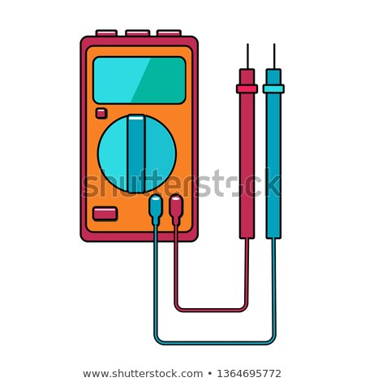
Температурен сензор
Дефектните сензори за температура (както за външната температура, така и за стайната температура) отчитат неправилни стойности на термопомпата, поради което подаването на топлина е неправилно.
Дефектният сензор може да бъде измерен, за да се уверим, че има дефект.
Notes:
Pic shutetrstock

Slide 10
Температурен сензор
За това трябва да се знае характерната крива на сензора.
Активни сензори
Измервайте температурата
Измервайте напрежението
Сравнете с характерната крива
Пасивен сензор
Измервайте температурата
Измервайте съпротивлението
Сравнете с характерната крива
Дефектните сензори за температура трябва да бъдат заменени

Slide 11
Подово отопление
Системите за подово отопление са трайни системи, които изискват само минимална поддръжка и ремонт. Тъй като подовото отопление е здраво инсталирано в подовата конструкция, препоръчително е системата да се поддържа редовно, за да се открият повреди и на ранен етап.
Ремонтът на дефектни тръби за подово отопление е много по-сложен, тъй като подът трябва да бъде отворен целия.

Slide 12
Подово отопление
Поддръжката на подово отопление трябва да се извършва за първи път прибл. 10 години след стартиране. След това интервалът за поддръжка трябва да бъде приблизително 2-5 години.
Поддръжката включва следните точки
- Визуално и функционално тестване на всички компоненти
- Вентилация на системата
- Промиване на системата
- Хидравлично балансиране на отоплението, ако е необходимо

Slide 13
Подово отопление
Визуално и функционално тестване на всички компоненти
Подовото отопление топли ли (или охлажда) всички помещения по предназначение? Често вече има индикации от потребителя, че отделните отоплителни кръгове вече не функционират правилно.
Правилно функционират ли всички клапани, термостати и задействащи устройства?
Има ли течове?

Slide 14
Подово отопление
Визуално и функционално тестване на всички компоненти
Ако се подозира, че не всички отоплителни кръгове работят нормално и следователно помещенията не се отопляват равномерно, може да се направи термографско изображение на пода, което да разкрие неизправностите.

Slide 15
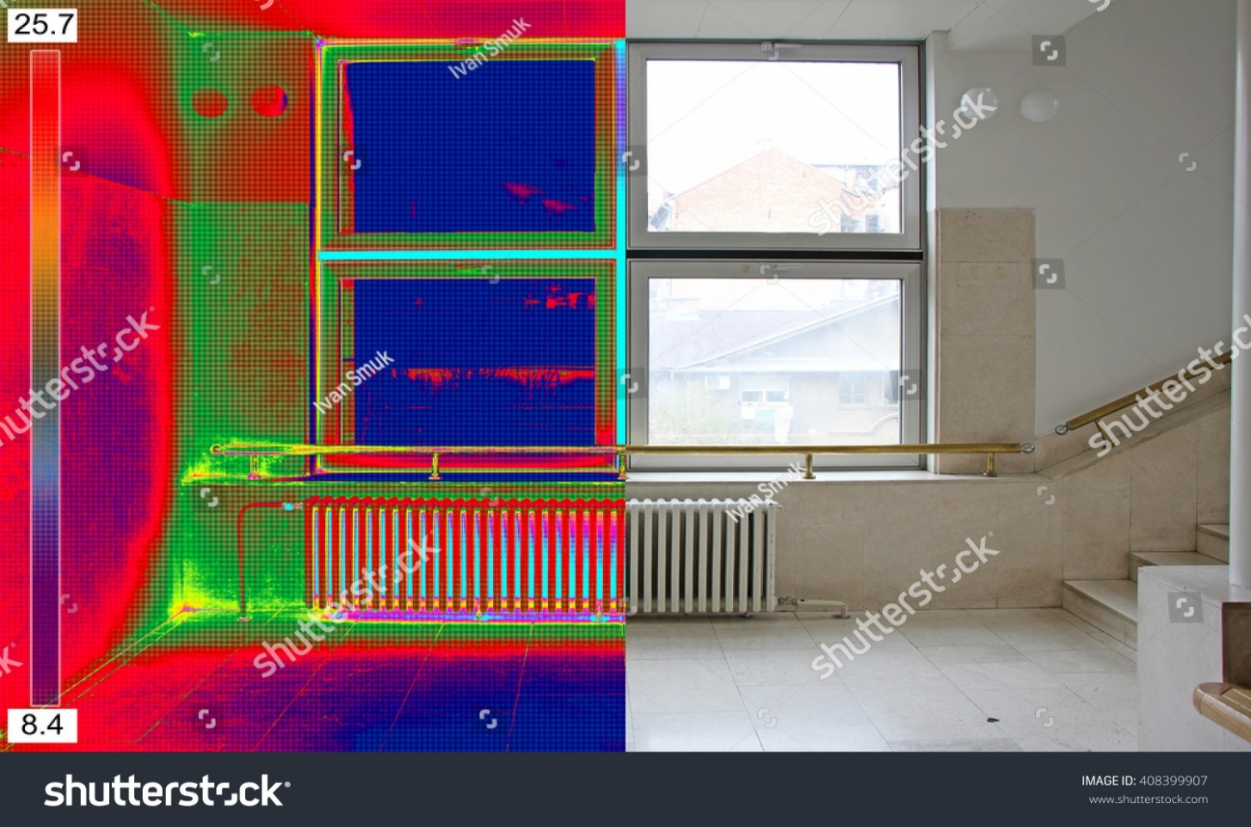
Подово отопление
Визуално и функционално тестване на всички компоненти
Notes:
Pic shutterstock

Slide 16
Подово отопление
Визуално и функционално тестване на всички компоненти
Причините за дефекти могат да бъдат:
- Въздух в системата
- Стесняване на напречното сечение на отделни отоплителни кръгове (запълване)
- Дефектни клапани
- Течове

Slide 17
Подово отопление
Визуално и функционално тестване на всички компоненти
За да поправите дефектите, продължете както следва:
- Въздух в системата -> Вентилация
Стесняване на напречното сечение на отделните отоплителни кръгове (запълване) -> Промиване
- Дефектни клапани -> Смяна
- Течове -> отваряне на пода и подмяна

Slide 18
Подово отопление
Подово отопление - Вентилация
Въздухът прониква непрекъснато в отоплителния кръг (по време на пълнене или чрез дифузия през пластмасовите тръби и уплътнения). Инсталирането на абсорбиращ въздушен сепаратор, наричан още микро сепаратор на мехурчета, може да премахне проблемите в дългосрочен план.

Slide 19
Подово отопление
Подово отопление - Вентилация
Стъпки за вентилация
Всеки отоплителен кръг е свързан (един след друг) към водопровода в поточната тръба
Обратният поток е свързан към подходящ дренаж с маркуч
Промийте отоплителния кръг, докато целият въздух не излезе. Обърнете внимание на налягането (~ 2bar), в противен случай налягането ще се освободи през предпазния клапан.
Напълнете отоплителните кръгове с подходяща вода (-> единица xx).
Повторете с всички останали отоплителни кръгове - Проверете отново системата за наличие на въздух.

Slide 20
Подово отопление
Подово отопление - Напречно сечение на отделни отоплителни кръгове (запълване)
Препаратите за промиване на подово отопление до голяма степен са идентични с тези за вентилацията.
Връзка към поток и обратен поток и подаване за всеки отоплителен кръг.
.

Slide 21
Подово отопление
Подово отопление - Напречно сечение на отделни отоплителни кръгове (запълване)
Необходимите по-високи съотношения на налягането се генерират от компресор. Това създава леко свръхналягане в тръбната система, което разхлабва отлагания като утайка и мръсотия. Промиващата среда е смес от вода и въздух. В зависимост от степента на замърсяване, процесът трябва да се повтори. Освен това може да се използва почистващо средство, което може да се наложи да действа за по-дълъг период от време. Промиването се извършва, докато от обратния поток не излезе бистра вода (без замърсяване).
Напълнете отоплителните кръгове с подходяща вода (-> единица xx).
Система за повторна проверка на наличие на въздух

Slide 22
Подово отопление
Подово отопление - хидравлично балансиране на отоплението, ако е необходимо
Хидравличното регулиране трябва да се извърши по време на изграждането на системата за подово отопление.
Ако това не е така, то може да се извърши и ретроспективно в съществуващите системи. (единица ххх)
Процедурата е същата като за новоинсталираните системи, вероятно събирането на данни (натоварване на отопление в помещение, тръбна система, ...) е по-сложно, отколкото за новоинсталираните системи.

Slide 23
Заключение
Вече завършихте модула „Поддръжка и ремонт на системни компоненти (без термопомпата)“ и сте в състояние да:
1. Знаете кои части трябва да се поддържат
2. Познавате стандартните процедури за поддръжка
3. Поддържате системата в съответствие с указанията
4. Познавате често срещаните грешки и неизправности
5. Знаете как да проверявате системно за неизправности
6. Намерите решения за неизправностите
7. Поправите счупените части

Slide 24
Край на Частта
3.3 Поддръжка и ремонт на системни компоненти (не свързани с термопомпата)

